Slide 1
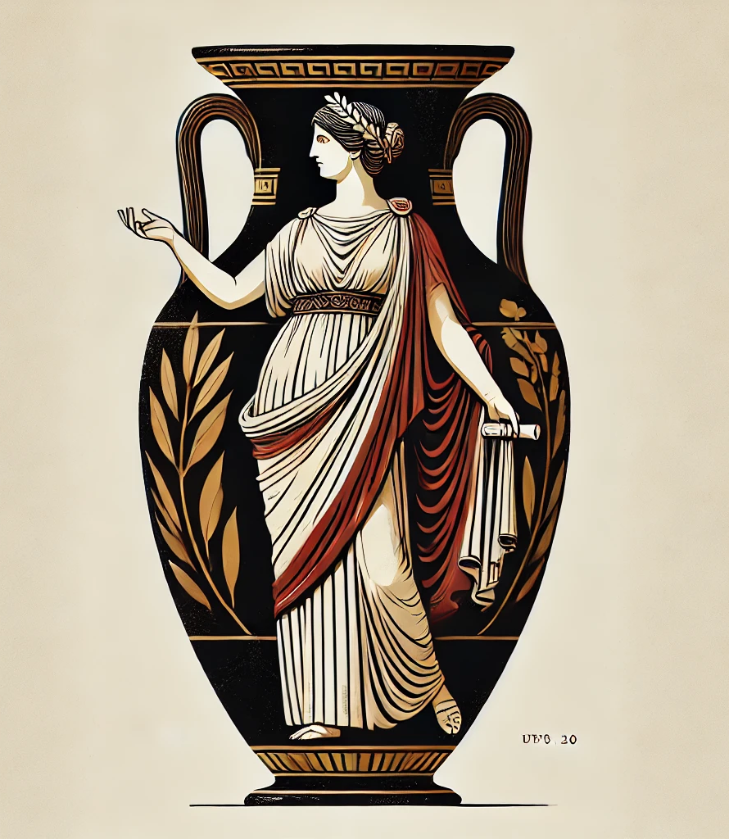
Elegie
III, 19 – La libidine delle donne

Slide 2
Lex Iulia de adulteriis
Prevedeva che, nel caso di adulterio o stupro, fosse istituito un processo contro la moglie infedele e il complice. La legge punisce la donna adultera "con la confisca della metà della dote, la confisca della terza parte dei beni e con la relegazione in un'isola", l'uomo adultero con la confisca della "metà del patrimonio con uguale relegazione in un'isola, purché siano relegati in isole diverse".

Slide 3
Elegie III, 19
Non fai che rinfacciarmi la libidine dei maschi: credimi, su voi donne ha un potere ancor più grande. Voi, rotti i freni dello spregiato pudore, non sapete più controllare la vostra mente invasata (captae mentis). Più in fretta si spegnerebbe la fiamma in un incendio di spighe, i fiumi potrebbero risalire alla sorgente, le Sirti offrire un porto tranquillo e ai naviganti il capo Malea, selvaggio e inospitale, un placido approdo, prima che qualcuno riesca a frenare il vostro impeto e a spezzare gli stimoli della vostra scatenata lussuria.

Slide 4
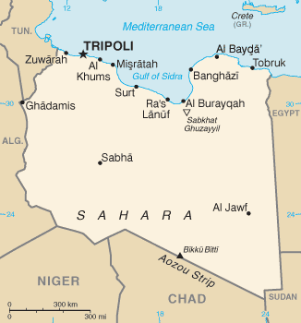
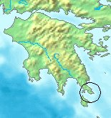

Slide 5
Lo testimonia (testis) colei che, costretta a subire l’altero rifiuto del toro cretese, si mise addosso le false corna d’una vacca di legno; lo testimonia la figlia di Salmoneo, accesa d’amore per il tessalo Enipeo, che volle immergersi tutta nel dio del mare.
È un’accusa (crimen) contro voi donne anche Mirra, ardente d’amore per il vecchio padre, mutata nelle fronde di una pianta di nuovo tipo. Che dire di Medea, quando la passione placò la sua ira di madre con l’uccisione dei figli? E che dire di Clitennestra? Per causa sua a Micene l’intera reggia di Pelope è disonorata dall’adulterio.

Slide 6
Tu pure, Scilla, che per il bell’aspetto di Minosse ti sei messa in vendita, recidi la ciocca purpurea, il regno paterno: questa, dunque, era la dote della vergine promessa al nemico! Le tue porte, o Niso, Amore con l’inganno ha dischiuso. Ma voi, ancora nubili, fate ardere le fiaccole con più favorevoli auspici! La fanciulla, appesa, è trascinata via dalla nave cretese. A buon diritto, però, Minosse siede come giudice nell’Orco: pur vincitore, si mostrò equanime con il nemico.

